Slide 1
打开金山打字通
五分钟打字测试
大白教育

Slide 2
信息奥赛入门 #6
函数与参数
大白教育

Slide 3
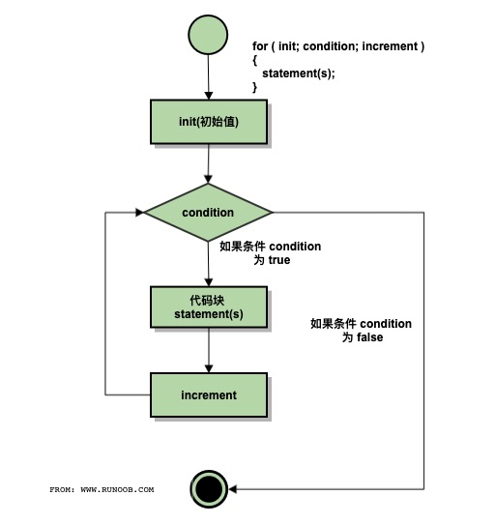
回顾：
for (变量初始化; 循环的条件; 更新循环控制变量 )
{
执行语句;
}
大白教育

Slide 4
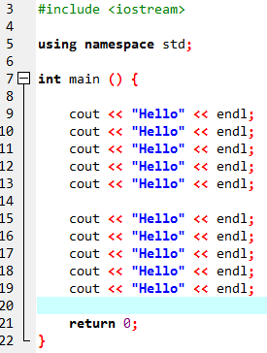
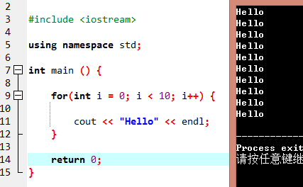
回顾：
例题1：请输出十遍Hello
大白教育

Slide 5
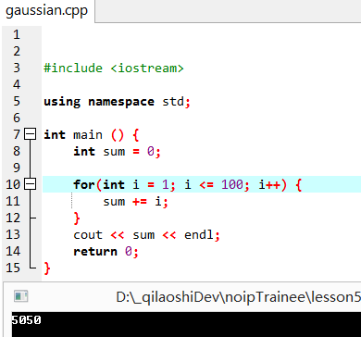
回顾：
对自然数从1到100的求和。
大白教育

Slide 6
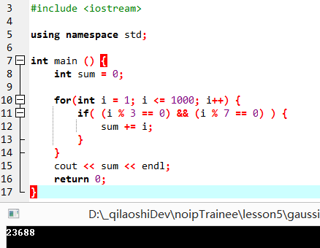
回顾：
对1-1000中所有可以被3和7同时整除的数求和
大白教育

Slide 7
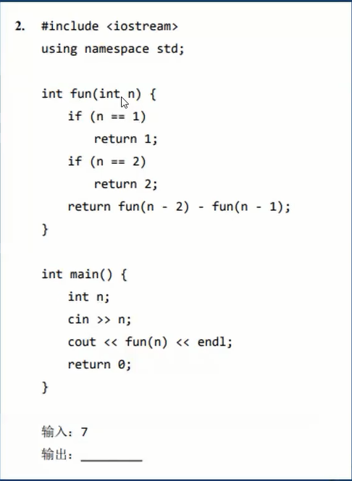
初赛重点：
阅读程序
fun（）是什么？
fun（int n）是什么？
代码规范
大括号呢？
命名规范
fun?
n?
大白教育

Slide 8
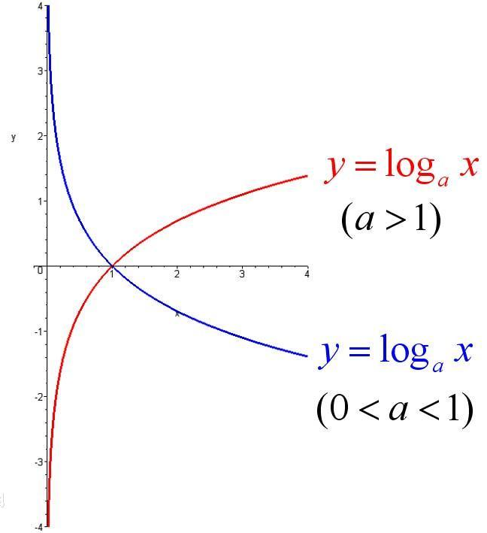
数学中的函数function
数学中的函数:
f(x) = x + 1
f(1) = ?
f(100) = ?
f(x,y) = x * y + 1
f(1,2) = ?
f(6,5) = ?
随着x,y（自变量)变化的，数学公式
大白教育

Slide 9
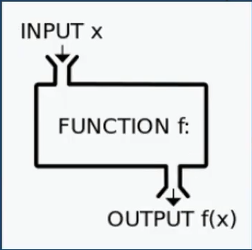

c++中的函数function
函数是一组一起执行一个任务的语句。每个 C++ 程序都至少有一个函数，即主函数 main() ，所有简单的程序都可以定义其他额外的函数。
C++ 中的函数定义的一般形式如下：
return_type function_name( parameter list ) {
body of the function
}
大白教育
Notes:
按电灯开关，灯亮了。按开关的操作是输入，灯亮了是输出，中间的电路传输就是函数的操作。

Slide 10
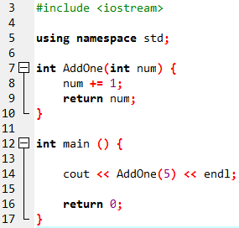
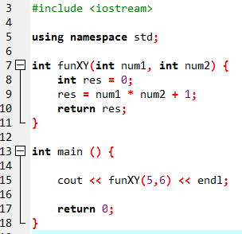
函数的调用：
f(x) = x + 1
f(x,y) = x * y + 1
大白教育

Slide 11
There is no royal road to learning
例题1-2：
x
f(x) =
使用函数计算一个数的平方,这个数可以是任何你喜欢的数，将结果输出
power2.cpp
2
输入两个整数，通过调用函数比较谁更大，输出更大的那个数
maxi.cpp
大白教育

Slide 12
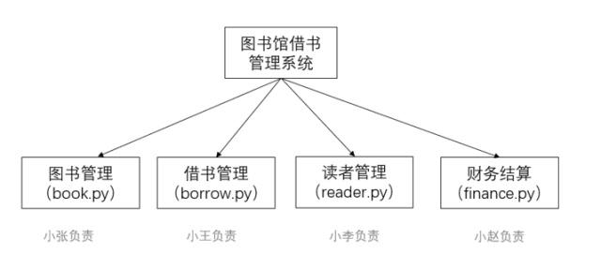
模块化程序设计
模块化编程可采用以下步骤进行：
①分析问题，明确需要解决的任务；
②对任务进行逐步分解和细化，分成若干个子任务，每个子任务只完成部分完整功能，并且可以通过函数来实现；
③确定模块（函数）之间的调用关系；
④优化模块之间的调用关系；
⑤在主函数中进行调用实现。
大白教育

Slide 13
函数中的for循环
1、
输入两个数（两个正整数，第一个数一定小于第二个数）
统计第一个数到第二个数中偶数的个数，将结果输出
even.cpp
2、
输入两个数（两个正整数）
统计两个数之间偶数的个数，将结果输出
要求：必须用函数和循环
大白教育

Slide 14
函数中循环的中断：
例：从2-101004中，输出前5次217的倍数
大白教育

Slide 15
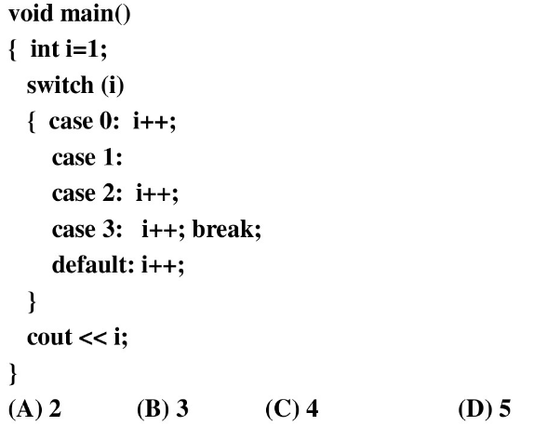
作业：
1、
整理今日笔记
将今日课上所有代码整理，运行成功
大白教育

Slide 16

作业：
2、从键盘上输入一个正整数n，计算其阶乘 n! factorial.cpp
提示：n! = n * (n-1) * (n-2) * .... * 3 * 2 * 1
选*
3、
大白教育

